Slide 1
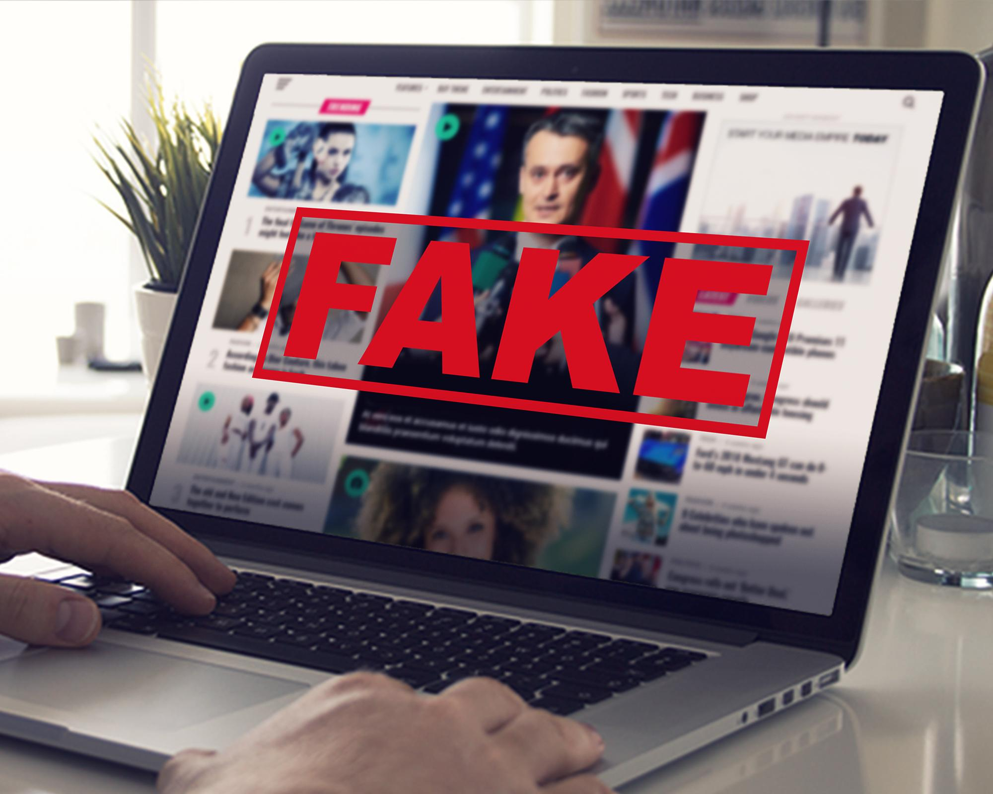
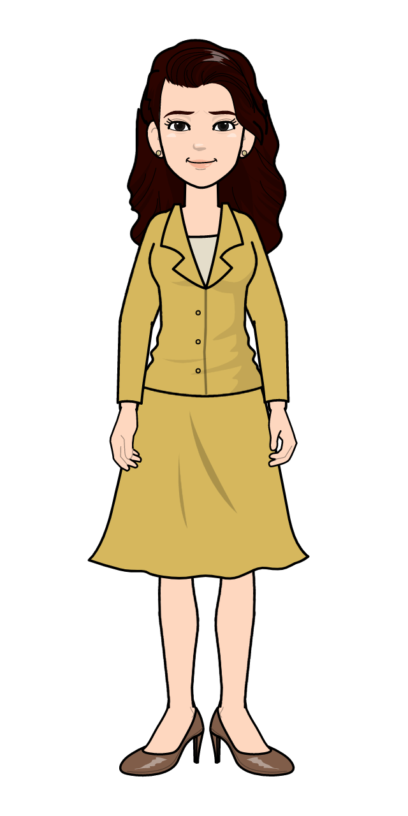
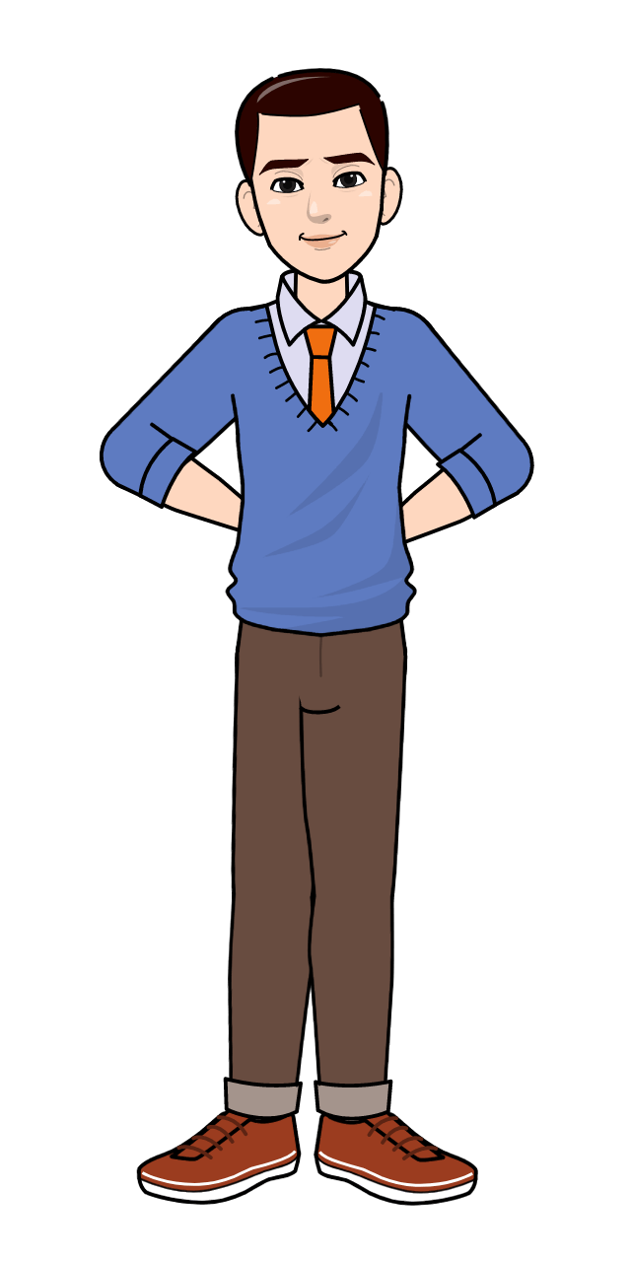
“Mamma, papà… Vi spieghiamo le fake news”
DA SPETTATORI A PROTAGONISTI”
Educazione Civica - “DA SPETTATORI A PROTAGONISTI” - ITT Marco Polo Rimini- Errico Alessio 1 E

Slide 2
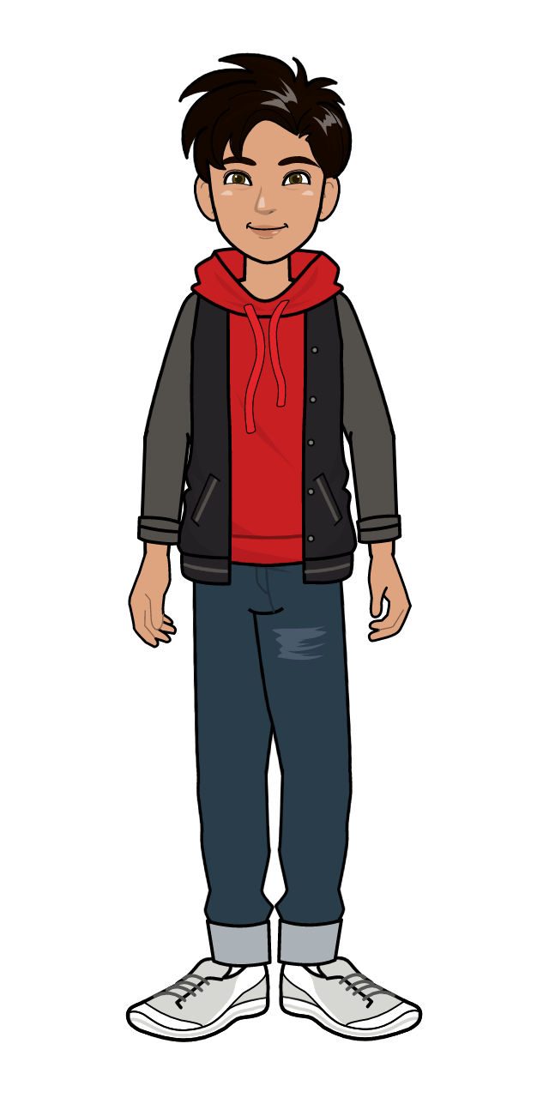
“mamma, papà…
Vi spiego le fake news…”
Educazione Civica - “DA SPETTATORI A PROTAGONISTI” - ITT Marco Polo Rimini - Errico Alessio 1 E

Slide 3
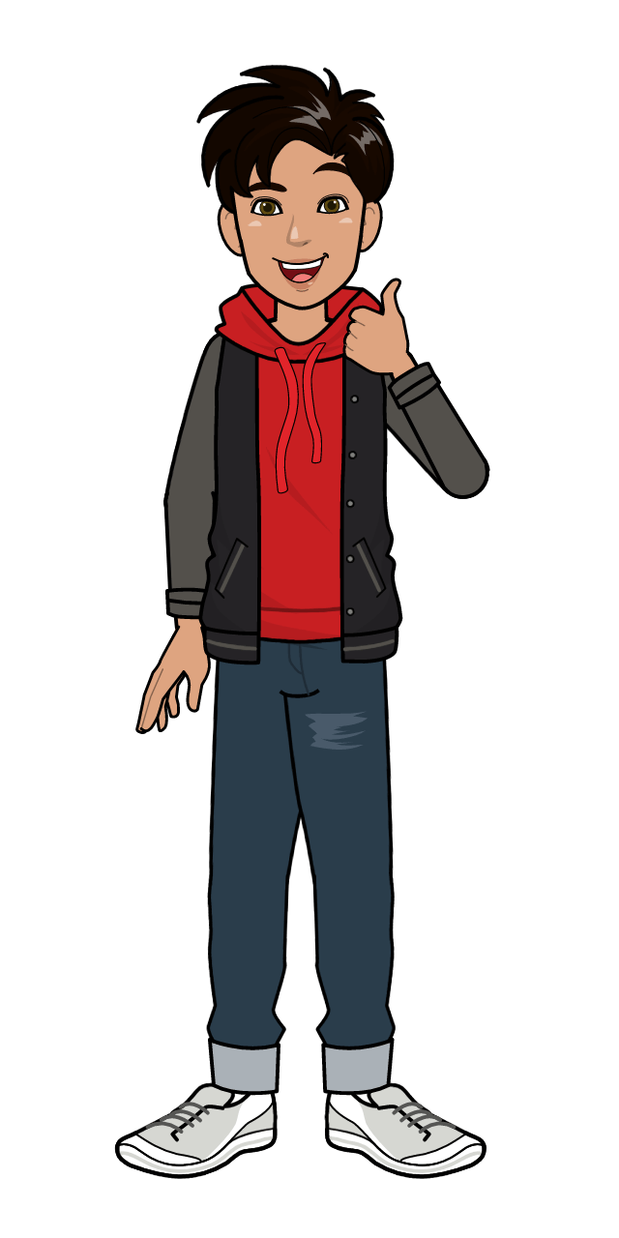
eh già
Ah bene , tu te ne intendi vero? Ah Ah
Educazione Civica - “DA SPETTATORI A PROTAGONISTI” - ITT Marco Polo Rimini - Errico Alessio 1 E

Slide 4
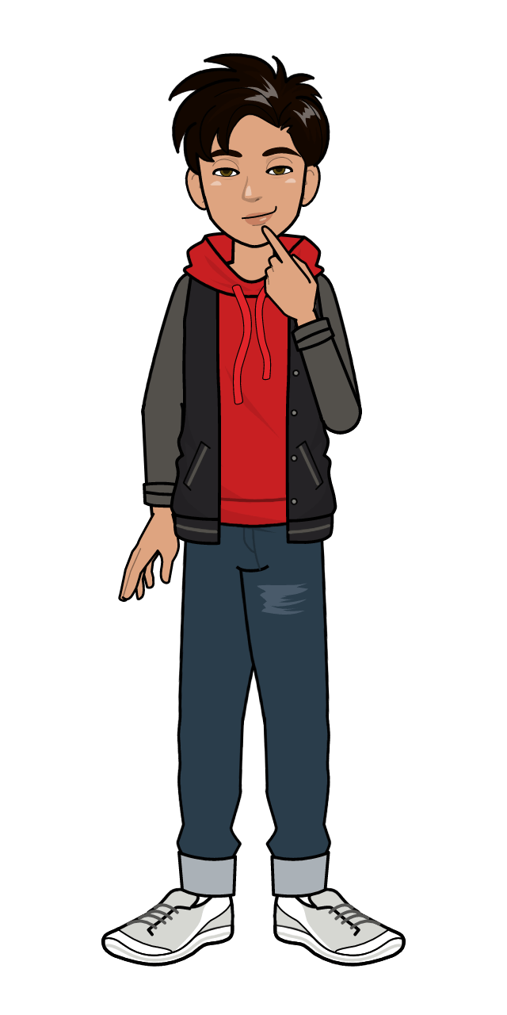
dunque le fake news sono le notizie false che vengono pubblicate sulla rete con l’intento di disinformare o di creare scandalo
e cosa sono le fake news ?
Educazione Civica - “DA SPETTATORI A PROTAGONISTI” - ITT Marco Polo Rimini - Errico Alessio 1 E

Slide 5
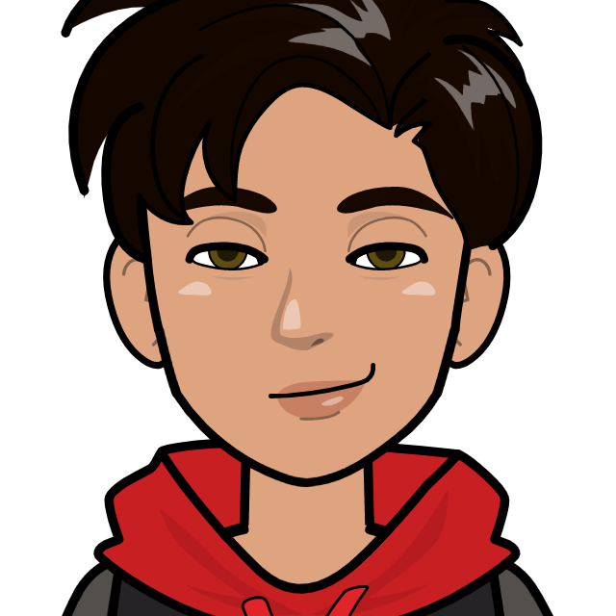
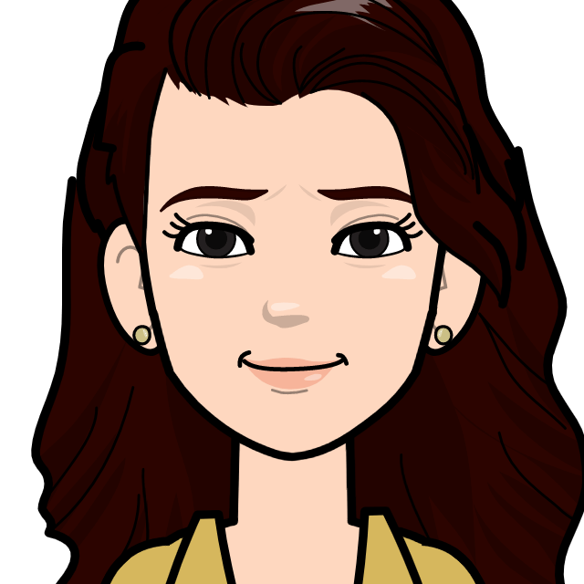
ok allora oggi ti spiegherò come combattere le fake news
e come faccio a combattere queste fake news
Educazione Civica - “DA SPETTATORI A PROTAGONISTI” - ITT Marco Polo Rimini - Errico Alessio 1 E

Slide 6
allora per combattere le fake news devi fare tre semplici passaggi per prima cosa verifica la fonte se è autorevole, secondo passaggio confronta più fonti e non condividerla se non sei sicuro che sia vero e poi l’ultimo passaggio ma non meno importante segnala le notizie fake
Educazione Civica - “DA SPETTATORI A PROTAGONISTI” - ITT Marco Polo Rimini - Errico Alessio 1 E

Slide 7
va bene dunque oggi ti spiegherò cos’è la privacy
e invece cos’è la privacy? me la potresti spiegare?
Educazione Civica - “DA SPETTATORI A PROTAGONISTI” - ITT Marco Polo Rimini - Errico Alessio 1 E

Slide 8
allora la privacy è il diritto alla riservatezza della vita privata di una persona
Educazione Civica - “DA SPETTATORI A PROTAGONISTI” - ITT Marco Polo Rimini - Errico Alessio 1 E

Slide 9
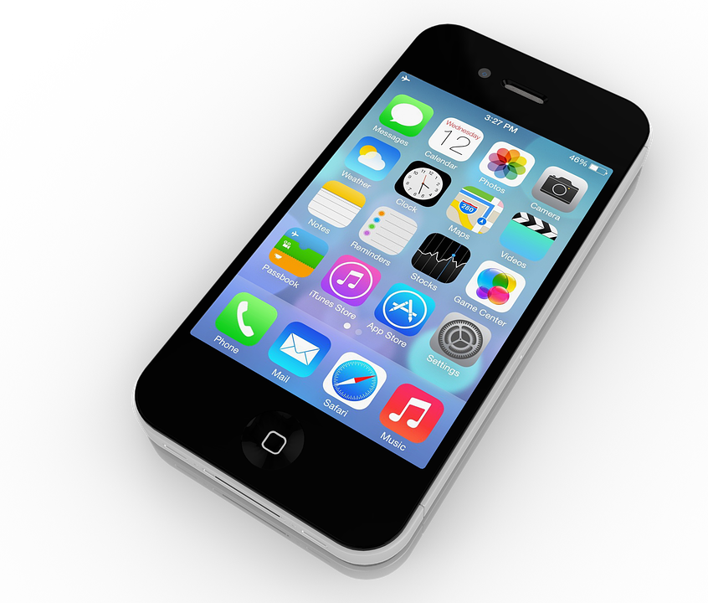
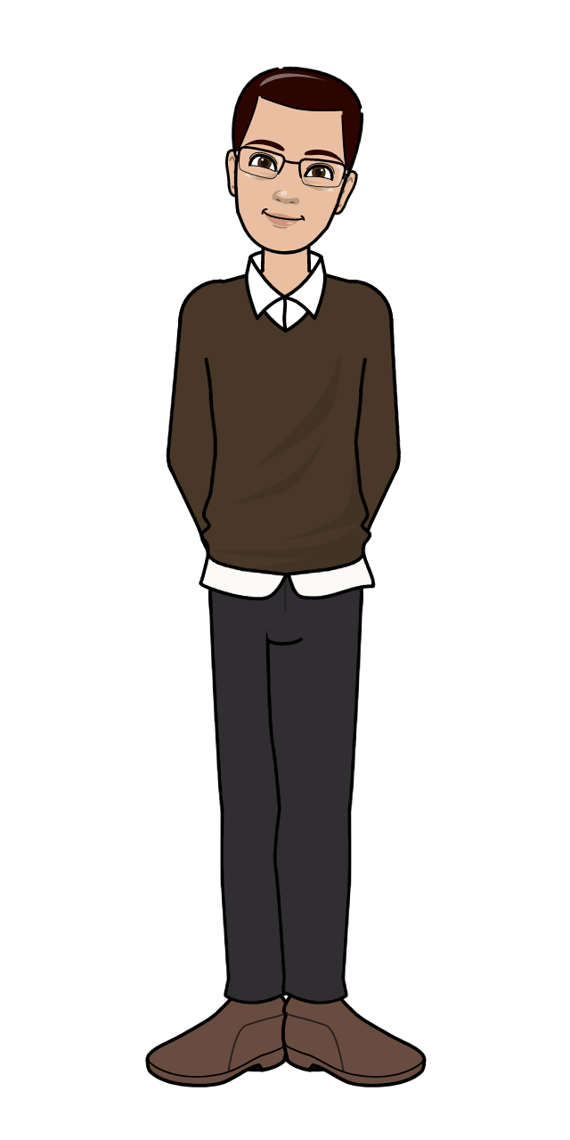
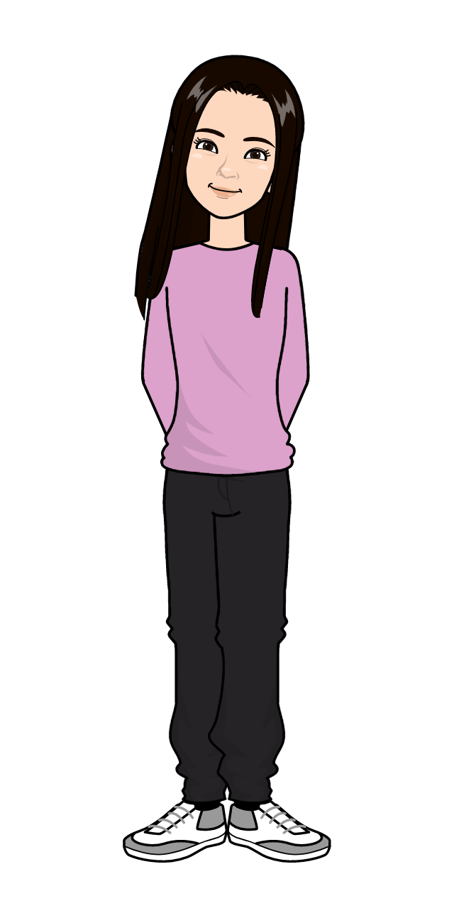
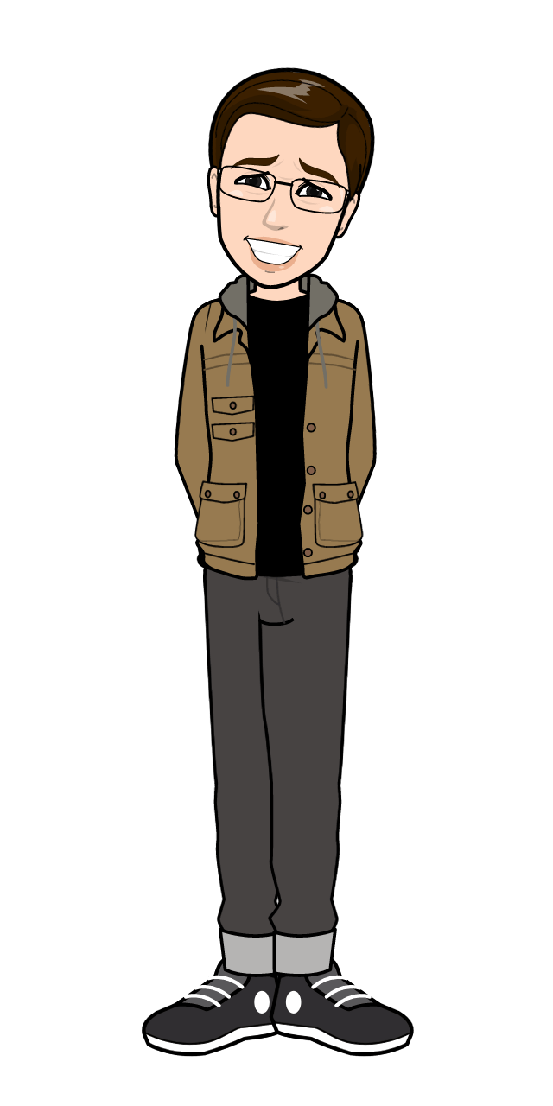
Testo
Testo
infatti la protezione dei dati personali è un diritto fondamentale dell’individuo ai sensi della carta dei diritti fondamentali dell’unione europea
Educazione Civica - “DA SPETTATORI A PROTAGONISTI” - ITT Marco Polo Rimini - Errico Alessio 1 E

Slide 10
allora per difendere la propria privacy c’è solo un modo
e come faccio a difendere la mia privacy
Educazione Civica - “DA SPETTATORI A PROTAGONISTI” - ITT Marco Polo Rimini -Errico Alessio 1 E

Slide 11
l’unico modo per difendere la propria privacy è non avere ripercussioni e usare internet in modo intelligente
e quale sarebbe questo metodo
Educazione Civica - “DA SPETTATORI A PROTAGONISTI” - ITT Marco Polo Rimini - Errico Alessio 1 E

Slide 12
purtroppo si come tutte le cose belle comporta anche dei rischi
ma ci sono anche dei rischi?
Educazione Civica - “DA SPETTATORI A PROTAGONISTI” - ITT Marco Polo Rimini - Errico Alessio 1 E

Slide 13
ad esempio qualsiasi tipo di condivisione può comportare il fatto che l’informazione non resti privata in più per registrarsi nelle maggior parte dei social network bisogna consentire che acquisiscano la proprietà di tutti i dati in condivisione e quindi avranno accesso ai tuoi dati personali
Educazione Civica - “DA SPETTATORI A PROTAGONISTI” - ITT Marco Polo Rimini - Errico Alessio 1 E

Slide 14
attenzione però un post potrebbe avere molta più visibilità che ti aspetteresti e potrebbe avere conseguenze gravissime
Educazione Civica - “DA SPETTATORI A PROTAGONISTI” - ITT Marco Polo Rimini - Errico Alessio 1 E

Slide 15
mamma papà adesso guarderemo un video molto interessante sulle fake news
Educazione Civica - “DA SPETTATORI A PROTAGONISTI” - ITT Marco Polo Rimini - Errico Alessio 1 E

Slide 16
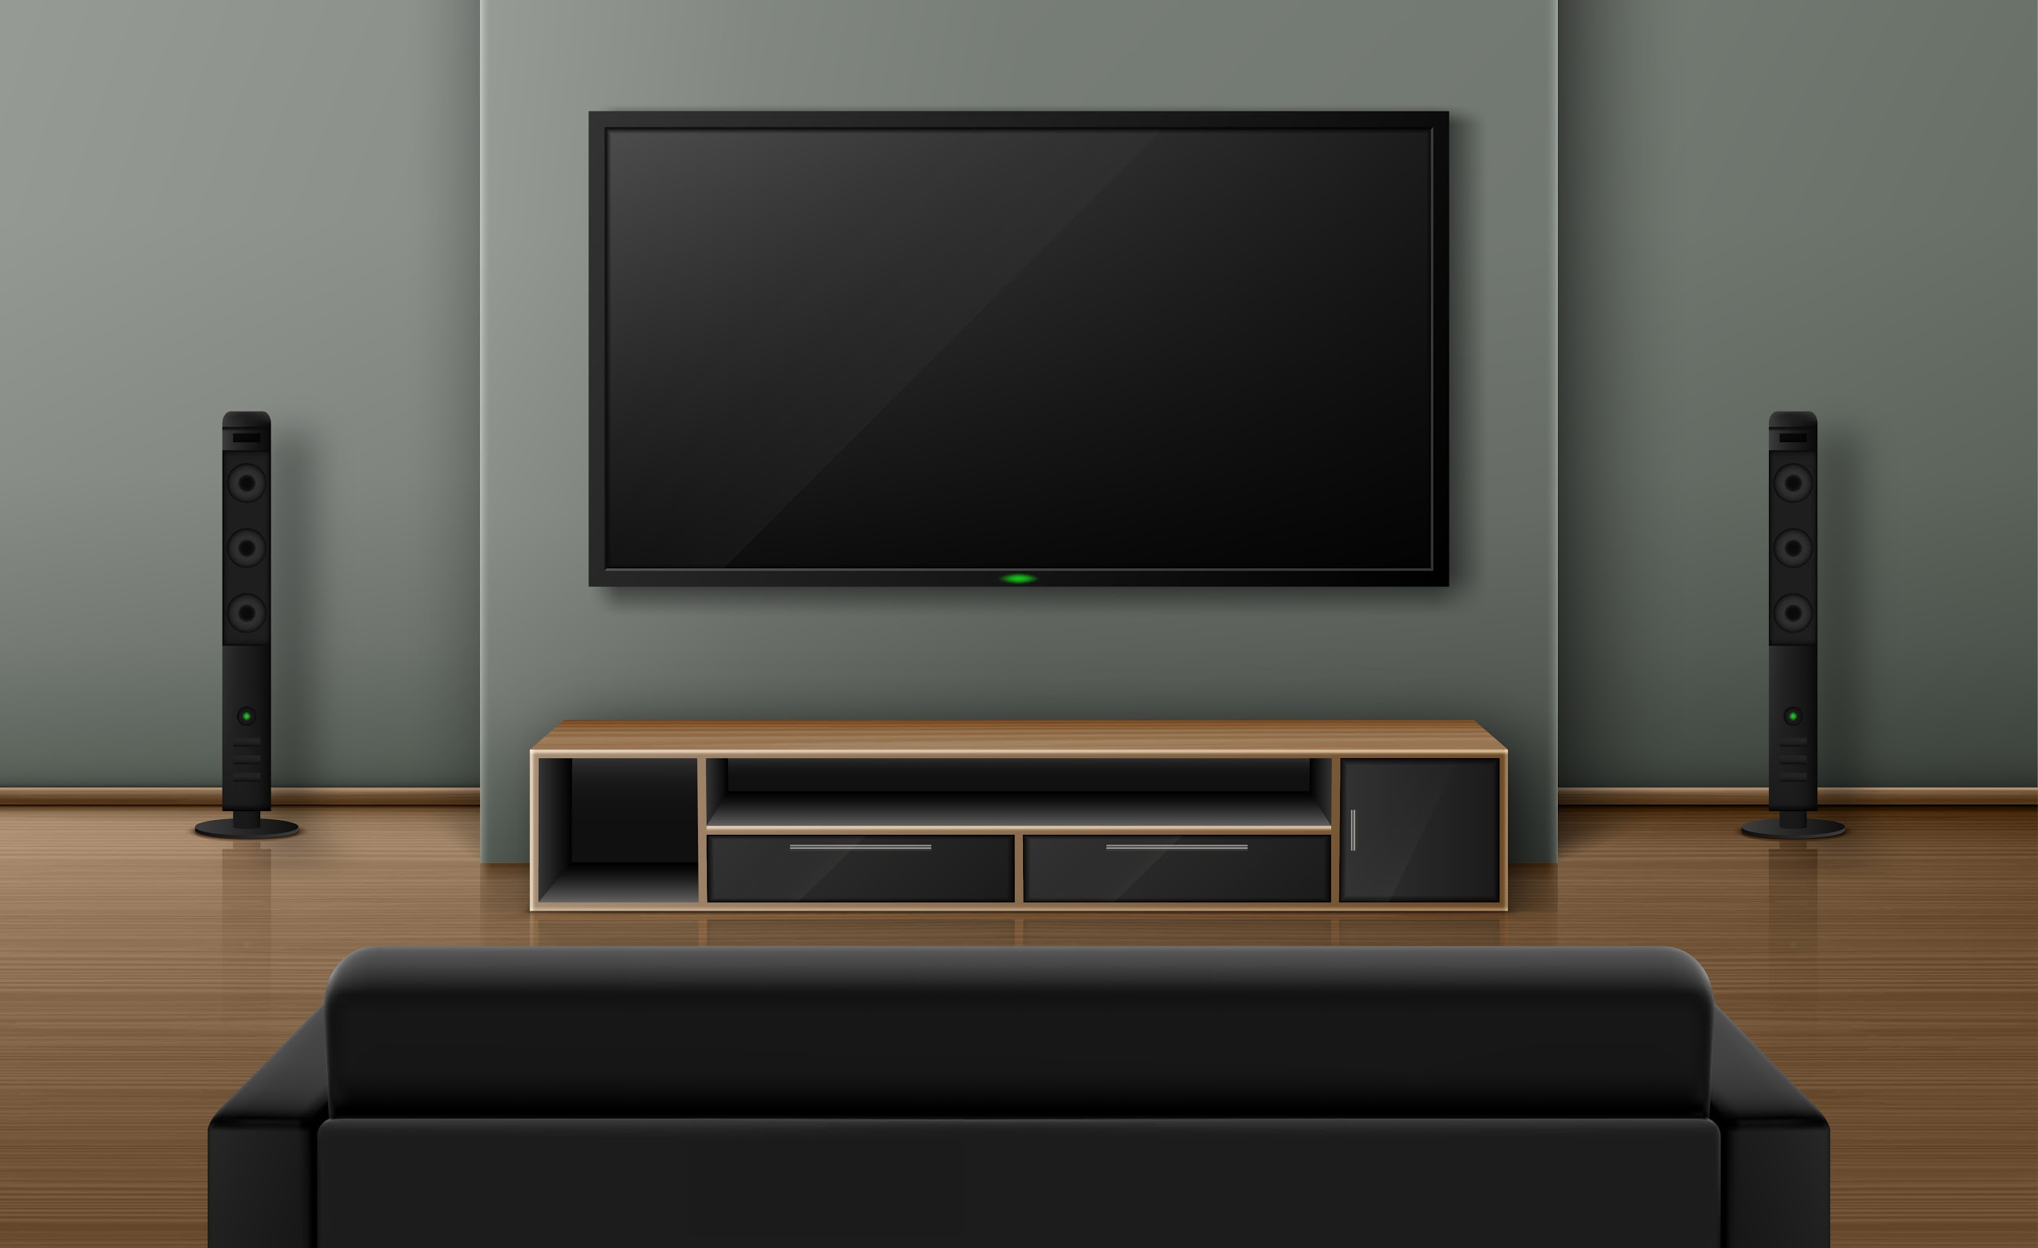
Educazione Civica - “DA SPETTATORI A PROTAGONISTI” - ITT Marco Polo Rimini - Errico Alessio 1 E

Slide 17
Grazie mille per l’attenzione
FINE
Educazione Civica - “DA SPETTATORI A PROTAGONISTI” - ITT Marco Polo Rimini - Errico Alessio 1 E

